Slide 1


Slide 2
QUÍENES SOMOS?
Apasionados de la naturaleza, la adrenalina y la exploración. En TRAVESÍA NATURAL, creemos que la aventura no es solo una actividad, sino una forma de vida. Desde nuestras primeras excursiones, nos propusimos un objetivo claro: crear experiencias auténticas que conecten a las personas con el entorno natural, mientras viven momentos inolvidables.

Slide 3
PORQUÉ LO HACEMOS?
Estamos convencidos de que el verdadero crecimiento personal ocurre cuando nos enfrentamos a lo desconocido, cuando el corazón late más fuerte y cuando el paisaje nos deja sin palabras. No se trata solo de escalar una montaña o cruzar un río: se trata de superar miedos, descubrir fortalezas y reconectar con lo esencial.

Slide 4
CÓMO LO HACEMOS?
Con pasión, profesionalismo y respeto por la naturaleza.
Cada una de nuestras experiencias está cuidadosamente diseñada para ofrecer aventura auténtica, seguridad total y conexión real con el entorno. Combinamos años de experiencia en actividades al aire libre con un enfoque humano y cercano, donde cada participante es parte fundamental de la experiencia.

Slide 5
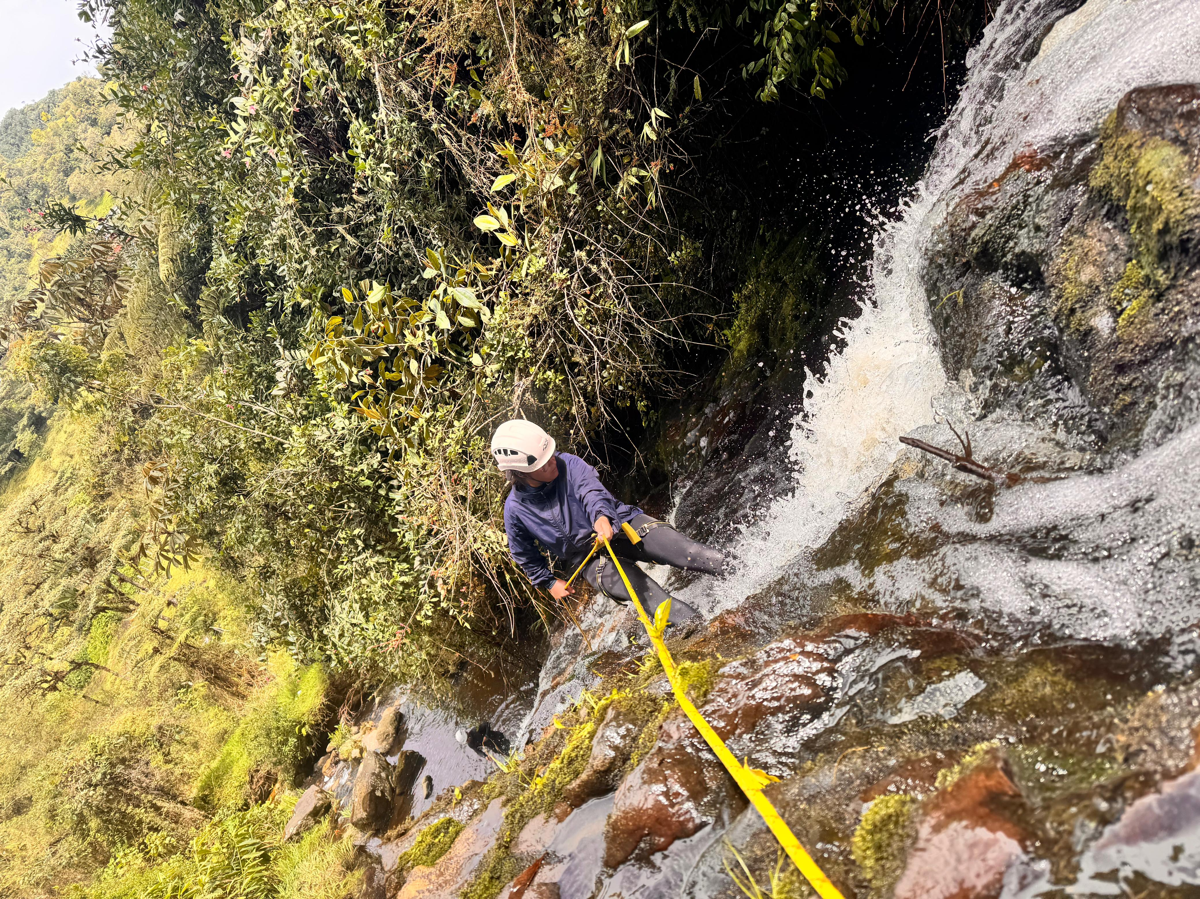
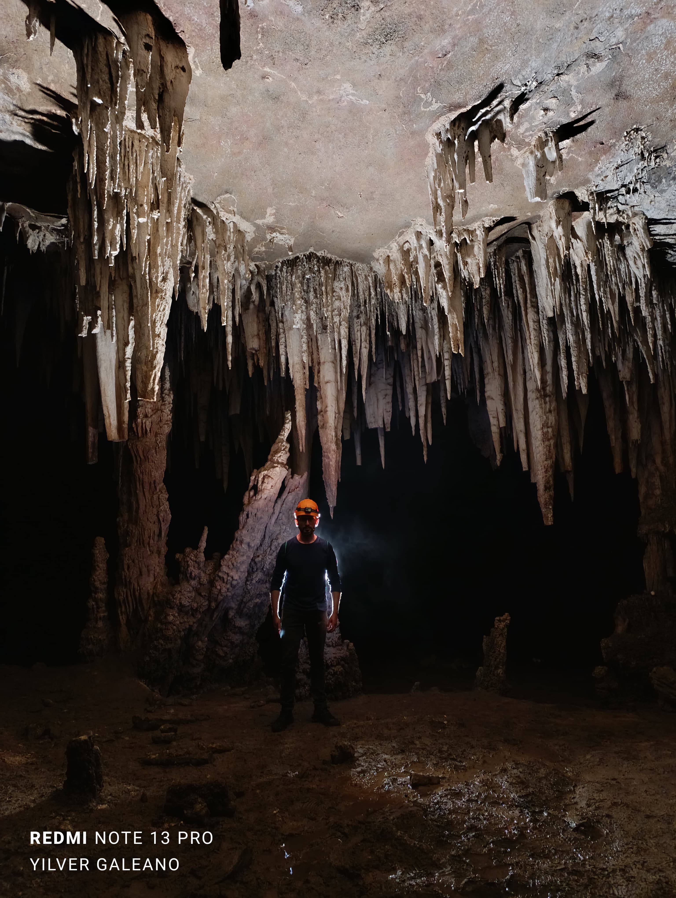
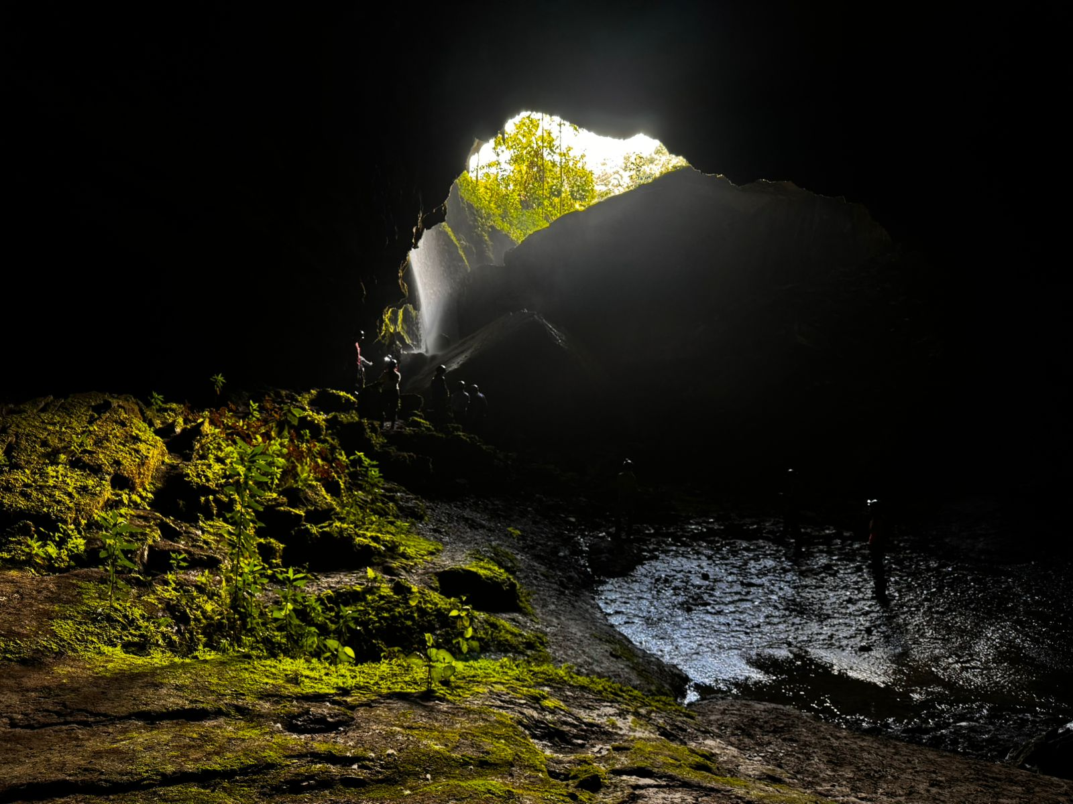
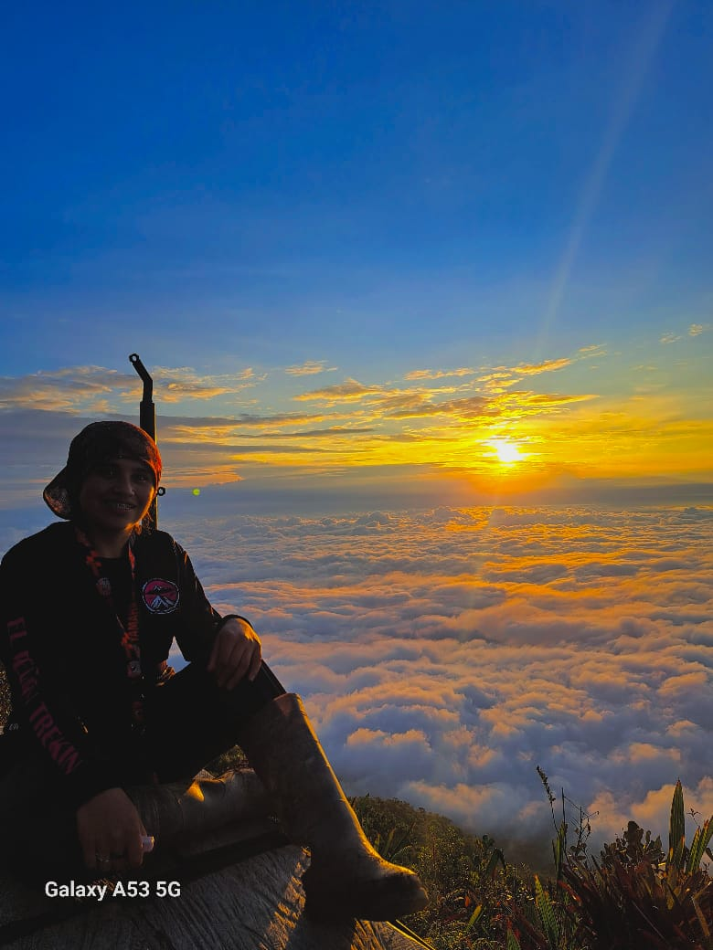
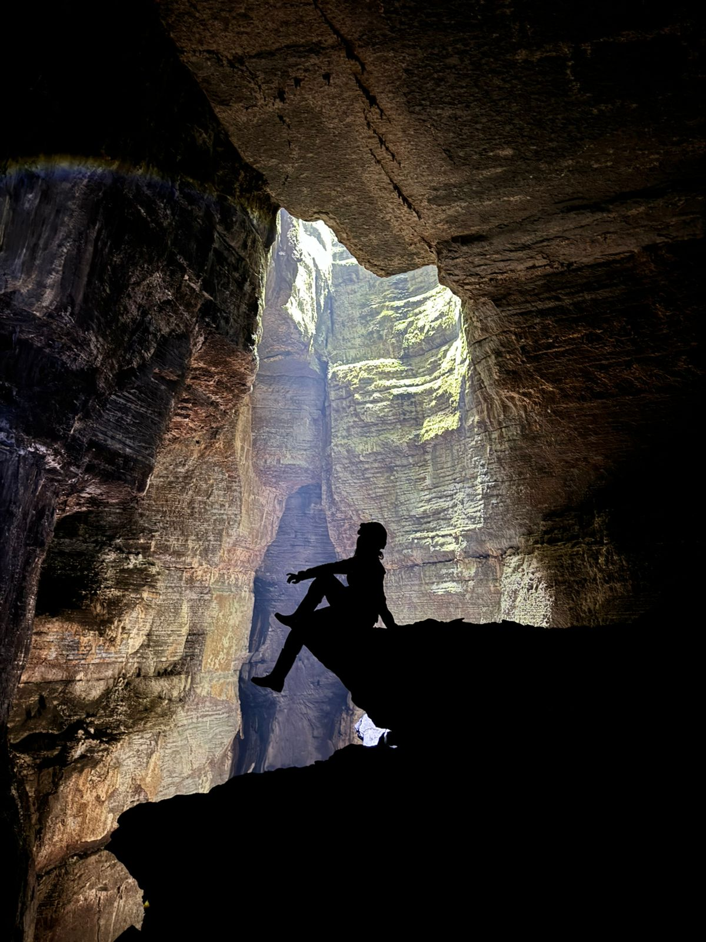
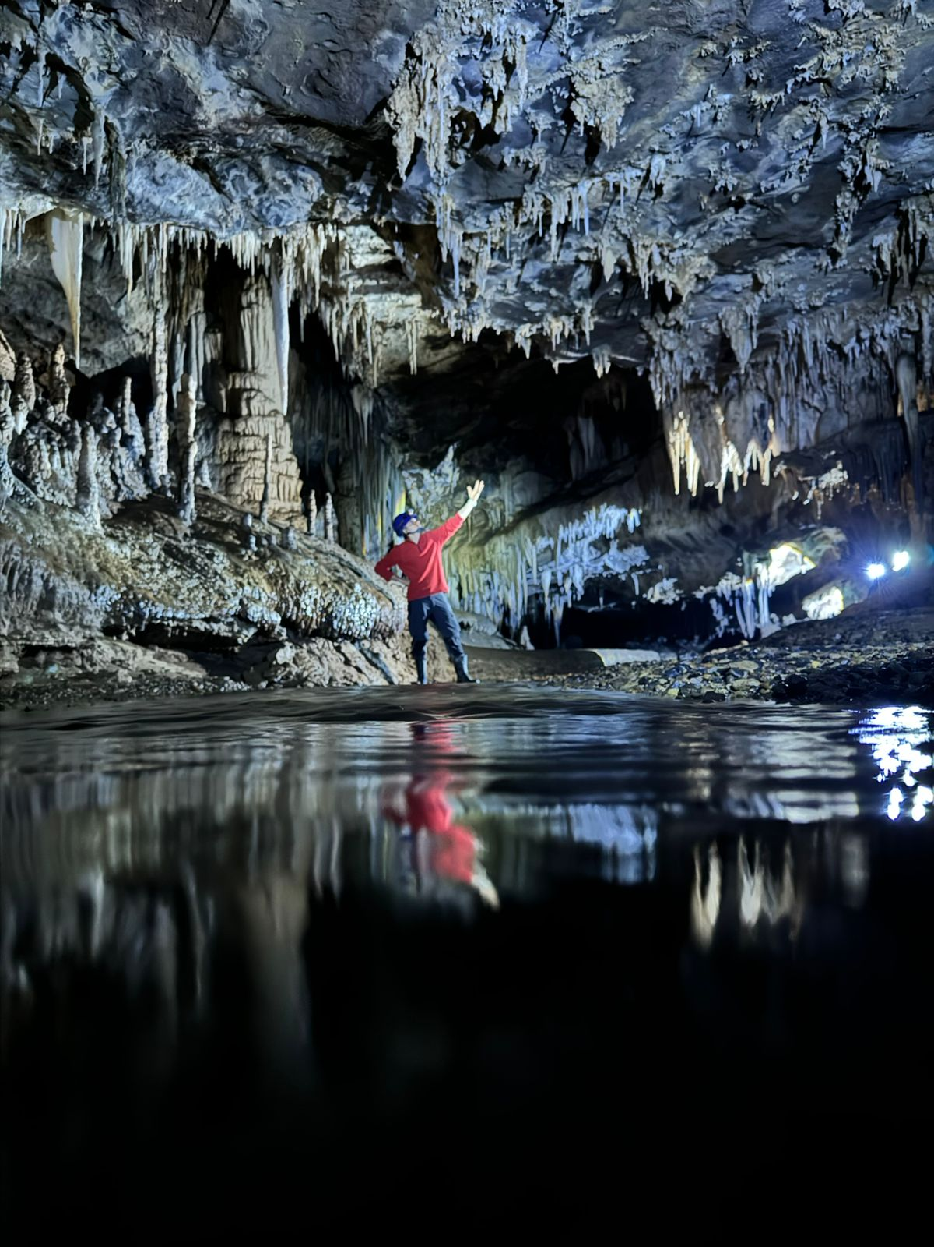
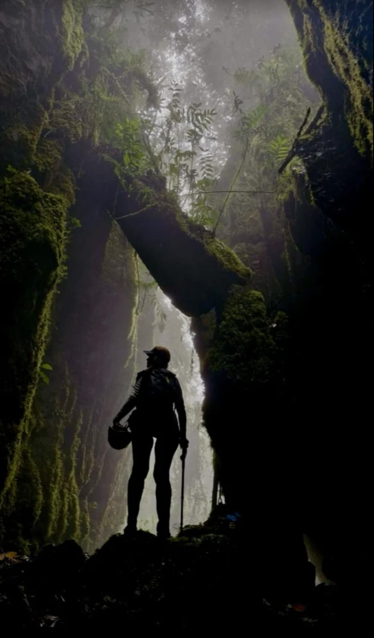
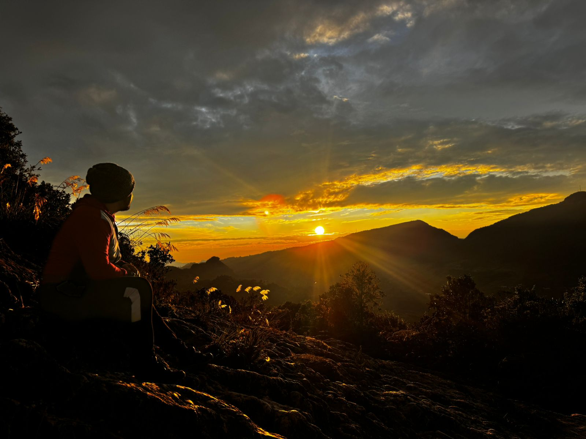
CLICK EN NUESTROS SERVICIOS
CANYONING
CAVERNA DE LOS CARRACOS
CAVERNA DEL CARACOL
MIRADOR DE LAS BROMELIAS
CUEVA LA TRONERA
CAVERNA DEL ORO
LABERINTO DE LOS GIGANTES
EL CERRO DE PANAMÁ
INICIO
CONTACTOS
TABLA DE PRECIOS

Slide 6
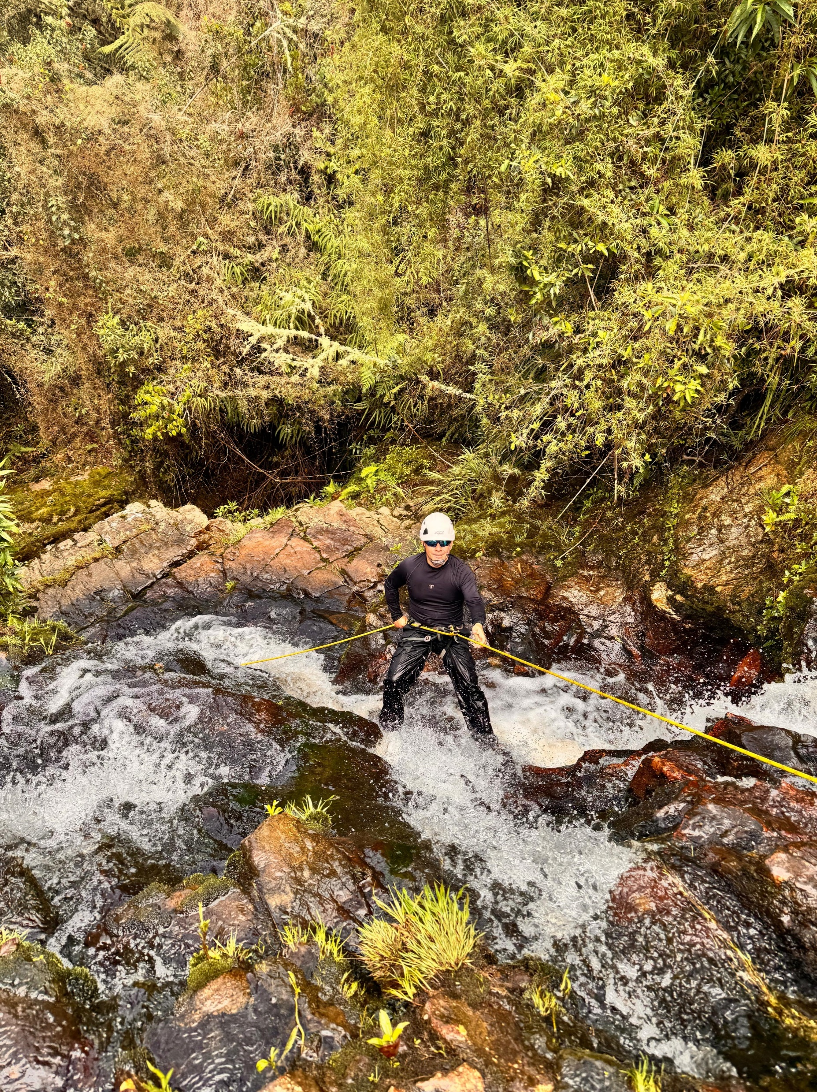
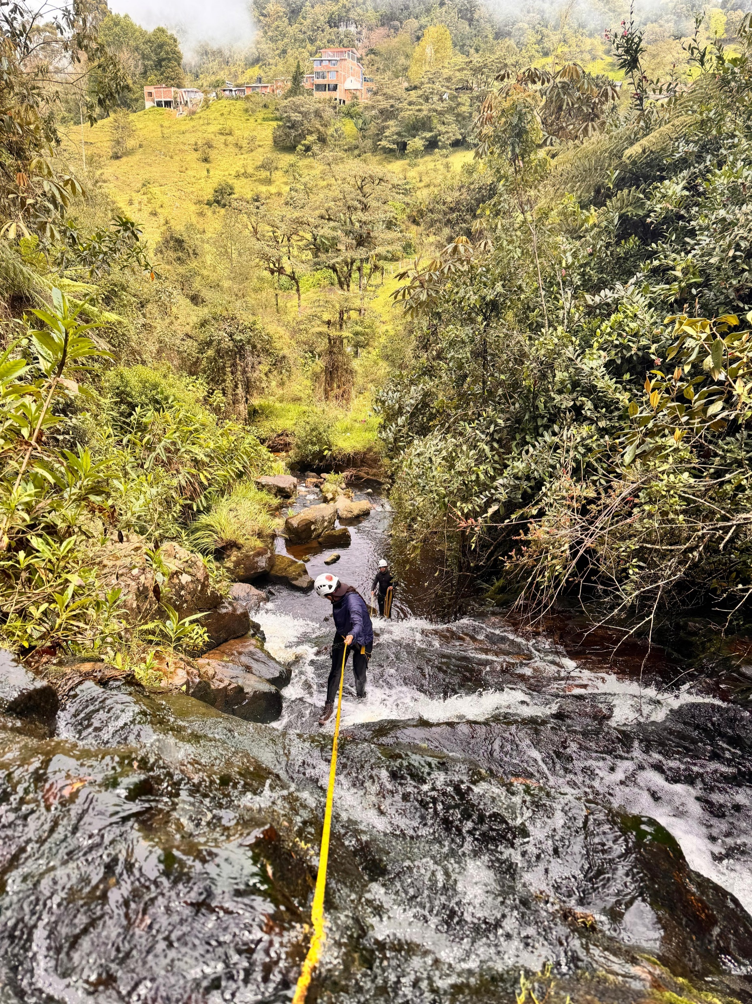
CANYONING
¿Estás listo para una experiencia que acelere tu corazón y despierte tu espíritu aventurero?
¡Siente la fuerza del agua y la emoción del descenso! Con el torrentismo no solo desafías la gravedad, también te conectas con la naturaleza en su estado más puro. Camina entre rocas y desciende por impresionantes cascadas con cuerdas y equipo profesional.
INICIO
PLANES
INFORMACIÓN

Slide 7




TERMINOS Y CONDICIONES
La realización de la actividad de CANYONING se inicia desde nuestra oficina, con una caminata de 10 minutos llegamos a pozo karate, nos adentramos al riachuelo y caminando por este mismo llegaremos a la cascada JACOBINO, allí por nuestro sistema de cuerdas y puentes tibetanos descendemos para salir del riachuelo y retornar a nuestra oficina. Esta actividad tiene una duración promedio de 2 horas
Incluye:
Un traje idóneo para la realización de la actividad
Un refrigerio al finalizar la actividad
Póliza de seguro e impuestos requeridos
Guía experto en la realización de la actividad
Equipo de seguridad pertinente para la actividad
No Incluye:
Actividades no especificadas.
Alimentación no especificada.
Nota aclaratoria:
• Personas mayores a 6 años hasta 60 años pueden realizar la actividad.
• La actividad no puede ser realizada por mujeres en estado de embarazo o personas con impedimentos físicos
• El servicio de video y fotografía es un servicio adicional.
• El servicio de transporte es adicional
COORDINADOR DE LOGÍSTICA
ALIMENTACIÓN
SEGURO
DE VIAJES
TRANSPORTE
PLANES

Slide 8
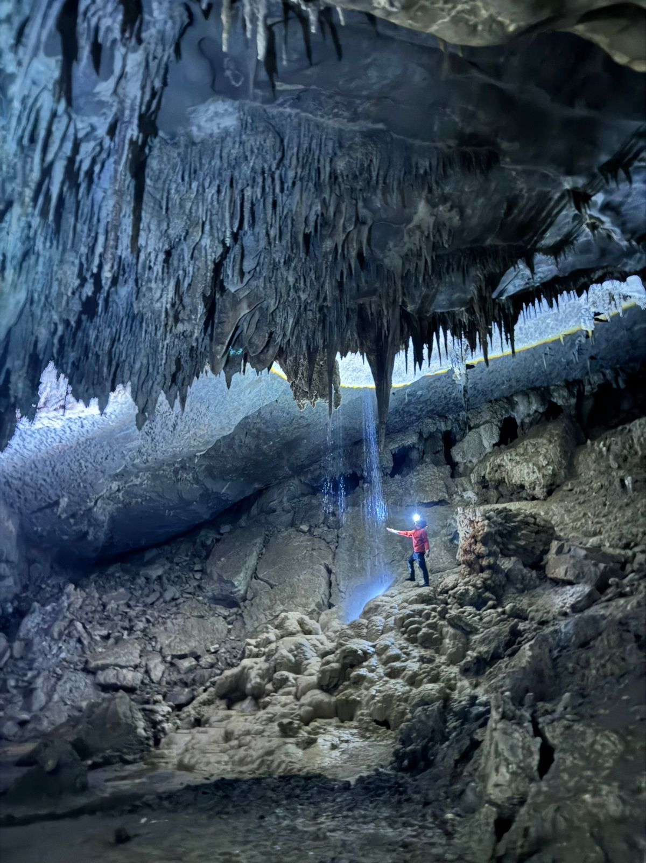
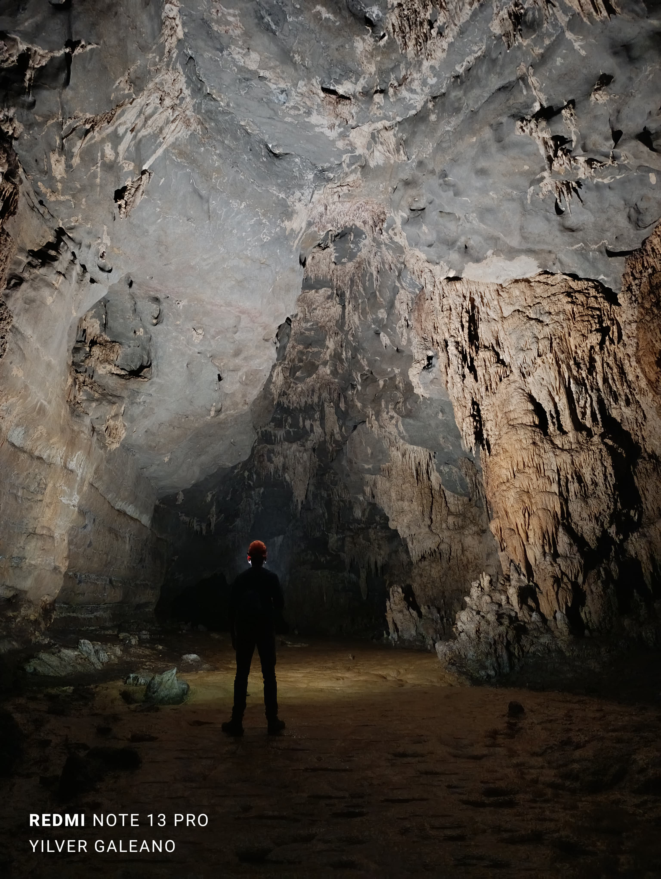
CAVERNA DE LOS CARRACOS
¿Te atreves a adentrarte en las profundidades de la Tierra? Vive una experiencia única recorriendo cuevas milenarias llenas de historia, formaciones rocosas sorprendentes y pasadizos ocultos. El espeleísmo es mucho más que una aventura: es un viaje al corazón del planeta.
INICIO
PLANES
INFORMACIÓN

Slide 9
TERMINOS Y CONDICIONES
La actividad de espeleísmo en la CAVERNA DE LOS CARRACOS la iniciamos en la oficina para desplazarnos hasta la vereda llano de Vargas en el transporte, esta caverna es mixta porque cuenta con tramo seco y un riachuelo en su interior, esta actividad tiene una duración promedio de 3 horas. Se recomienda estar en buenas condiciones que le faciliten realizar la caminata.
Incluye:
Un traje idóneo para la realización de la actividad (opcional)
Un refrigerio al finalizar la actividad
Póliza de seguro e impuestos requeridos
Guía experto en la realización de la actividad
Equipo de seguridad pertinente para la actividad
No Incluye:
Actividades no especificadas.
Alimentación no especificada.
Nota aclaratoria:
• Personas mayores a 6 años hasta 60 años pueden realizar la actividad.
• La actividad no puede ser realizada por mujeres en estado de embarazo o personas con impedimentos físicos
• El servicio de video y fotografía es un servicio adicional.
• El servicio de transporte es adicional
COORDINADOR DE LOGÍSTICA
ALIMENTACIÓN
SEGURO
DE VIAJES
TRANSPORTE
PLANES

Slide 10
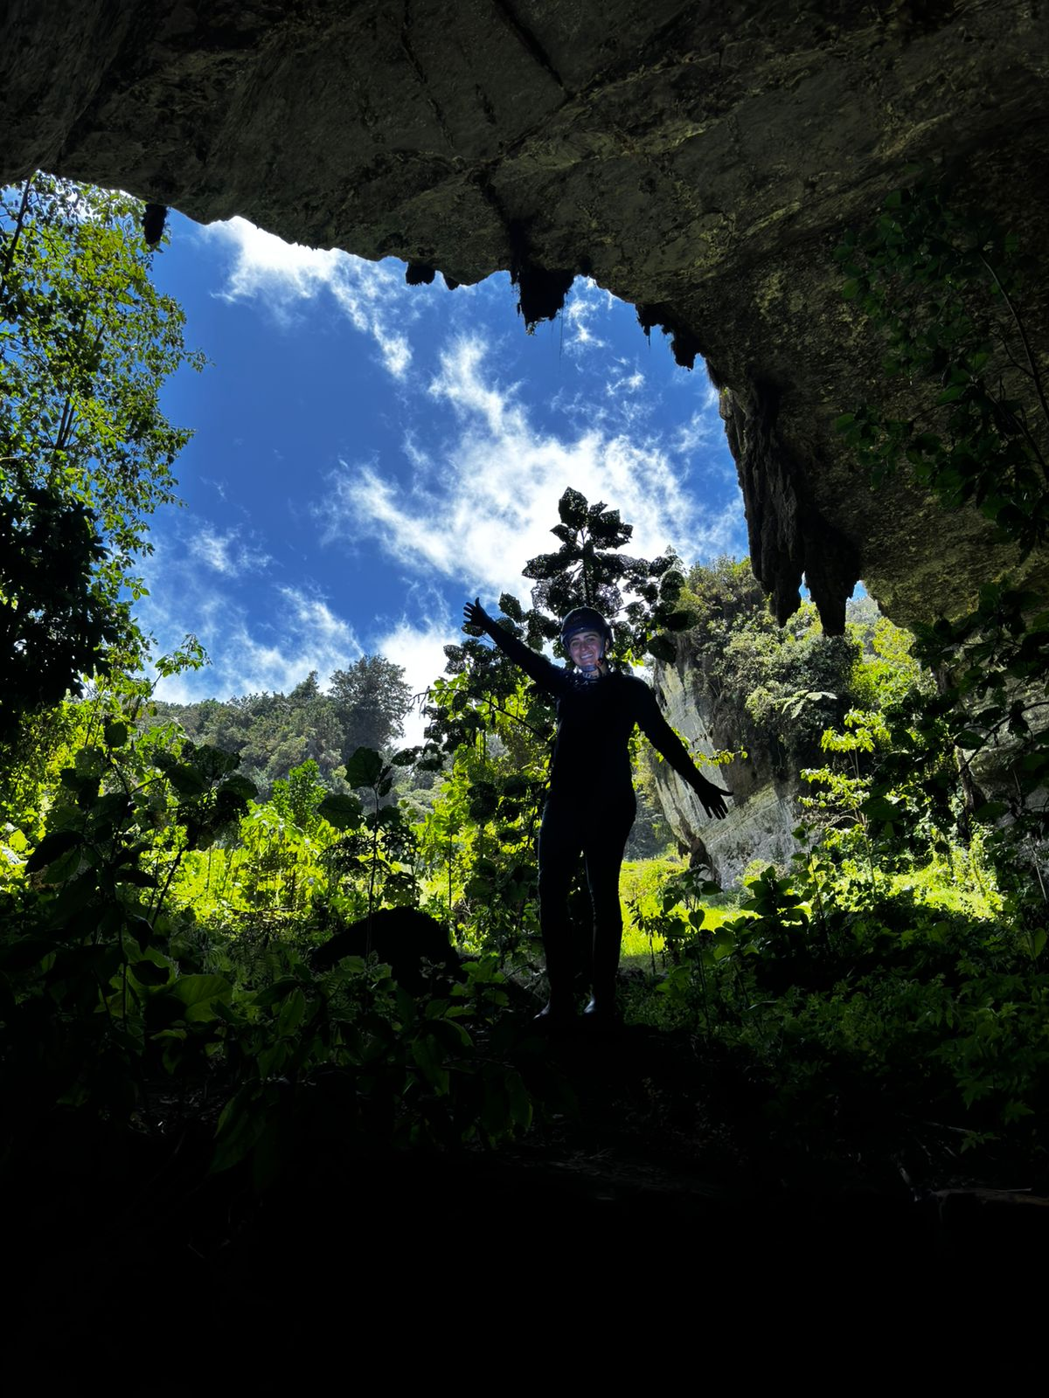
CAVERNA DEL CARACOL
¿Te imaginas caminar por túneles naturales formados hace millones de años?
Con el espeleísmo, te llevamos a vivir una experiencia única explorando cuevas, cavernas y formaciones subterráneas que pocos se atreven a descubrir.
INICIO
PLANES
INFORMACIÓN

Slide 11
TERMINOS Y CONDICIONES
La actividad de espeleísmo en la CAVERNA EL CARACOL la iniciamos en la oficina para desplazarnos hasta la vereda llano de Vargas en el transporte, esta caverna es mixta porque su mayoría del recorrido seco y cuenta con una cascada en su interior, esta actividad tiene una duración promedio de 4 horas. Se recomienda estar en buenas condiciones que le faciliten realizar la caminata.
Incluye:
Un traje idóneo para la realización de la actividad (opcional)
Un refrigerio al finalizar la actividad
Póliza de seguro e impuestos requeridos
Guía experto en la realización de la actividad
Equipo de seguridad pertinente para la actividad
No Incluye:
Actividades no especificadas.
Alimentación no especificada.
Nota aclaratoria:
• Personas mayores a 6 años hasta 60 años pueden realizar la actividad.
• La actividad no puede ser realizada por mujeres en estado de embarazo o personas con impedimentos físicos
• El servicio de video y fotografía es un servicio adicional.
• El servicio de transporte es adicional
COORDINADOR DE LOGÍSTICA
ALIMENTACIÓN
SEGURO
DE VIAJES
TRANSPORTE
PLANES

Slide 12
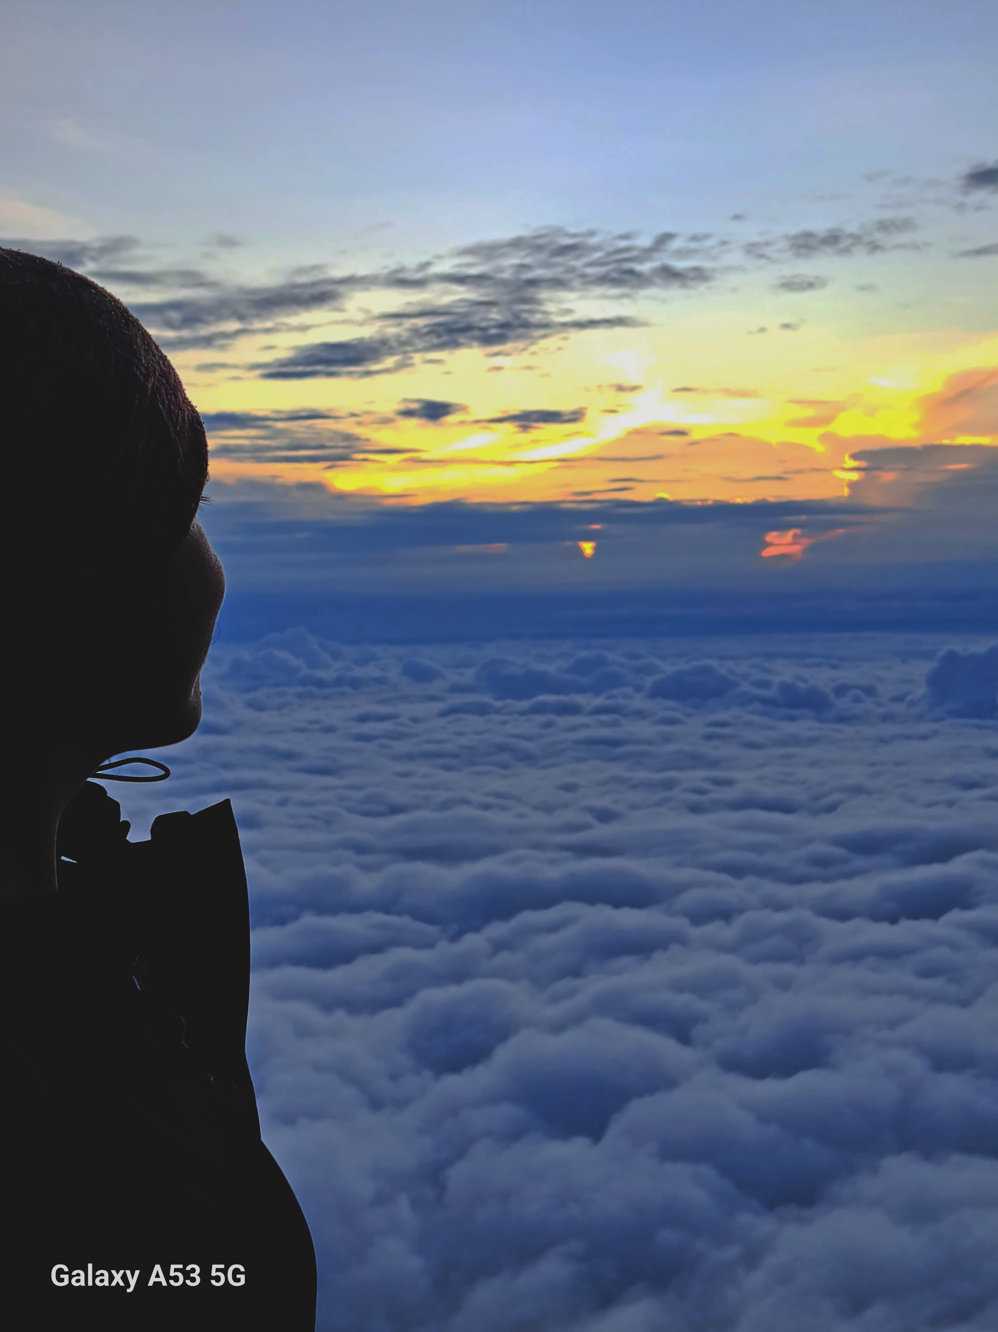
MIRADOR DE LAS BROMELIAS
Hay lugares que no se visitan… se sienten.
El Mirador de las bromelias es uno de esos rincones mágicos donde el tiempo se detiene y el paisaje lo dice todo.
Desde lo alto, verás cómo la naturaleza se extiende hasta donde alcanza la vista: montañas, ríos, cielo abierto y una paz que no se encuentra en ningún otro sitio.
INICIO
PLANES
INFORMACIÓN

Slide 13
TERMINOS Y CONDICIONES
La realización de la actividad de SENDERISMO AL MIRADOR DE LAS BROMELIAS se inicia trasladándonos en el transporte hasta la escuela de san Antonio del corregimiento de cruces allí iniciamos la caminata hasta la parte más alta del mirador, realizamos las actividades sugeridas por nuestro guía y finalizamos retornando al municipio EL PEÑÓN. Esta actividad se recomienda realizar en la horas de la tarde para contemplar el atardecer.
Incluye:
Un refrigerio al finalizar la actividad
Póliza de seguro e impuestos requeridos
Guía experto en la realización de la actividad
No Incluye:
Actividades no especificadas.
Alimentación no especificada.
Nota aclaratoria:
• Personas mayores a 6 años hasta 60 años pueden realizar la actividad.
• La actividad no puede ser realizada por mujeres en estado de embarazo o personas con impedimentos físicos
• El servicio de video y fotografía es un servicio adicional.
• El servicio de transporte es adicional
COORDINADOR DE LOGÍSTICA
ALIMENTACIÓN
SEGURO
DE VIAJES
TRANSPORTE
PLANES

Slide 14
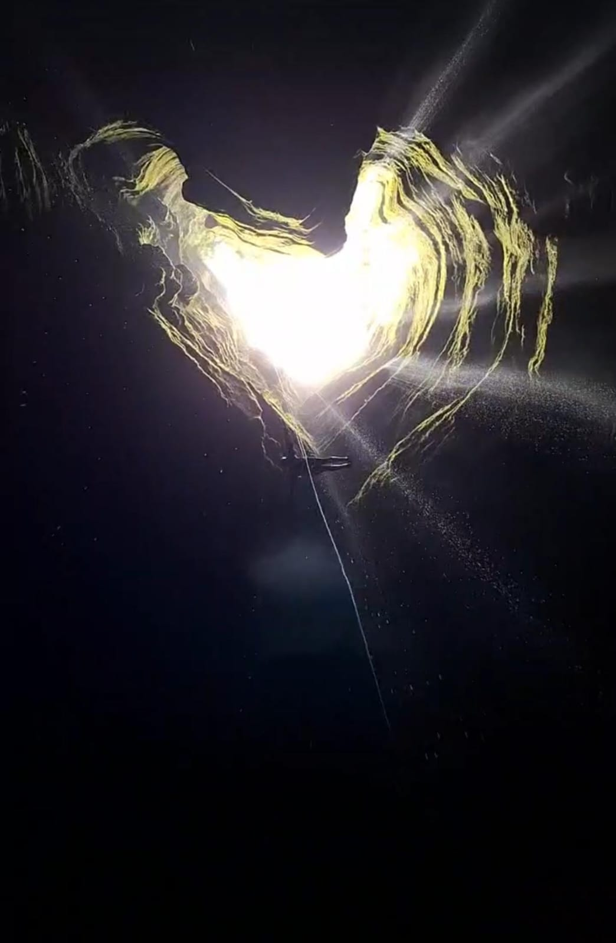
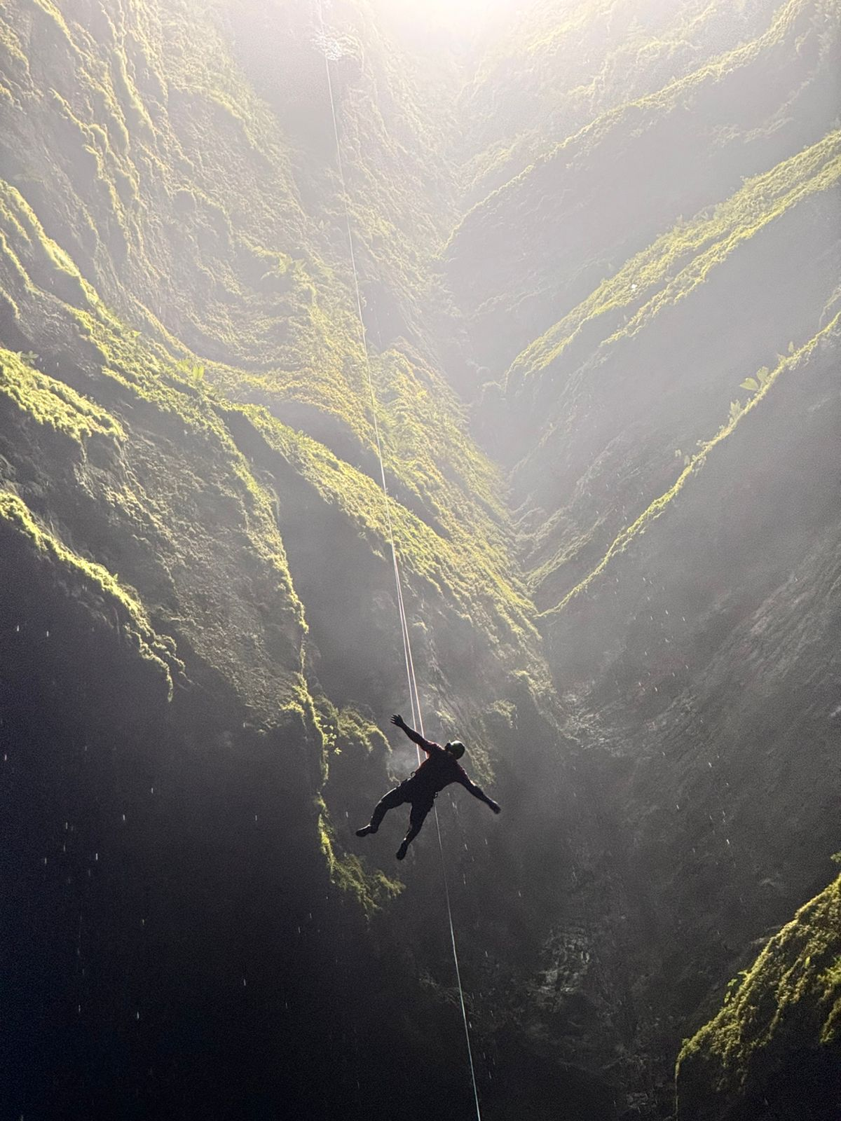
CUEVA LA TRONERA
¡Bienvenido al espeleísmo, la aventura subterránea que te saca de la rutina y te lleva al corazón de la naturaleza!
Desciende a un mundo oculto lleno de túneles, cuevas misteriosas, formaciones de roca espectaculares y secretos guardados por miles de años.
INICIO
PLANES
INFORMACIÓN

Slide 15
TERMINOS Y CONDICIONES
La actividad de espeleísmo en la CUEVA LA TRONERA se realiza desde nuestra oficina para desplazarnos a la vereda AGUA FRIA, en una distancia promedio de 5 km para iniciar la caminata de 1 h aproximadamente, una vez se llega a la cueva se visitará en un tiempo medio de 1 h con 20 minutos, esta es una cueva mixta puesto que tiene fuentes hídricas en su interior, es una cueva joven que se presta para capturar un recuerdo en el corazón del mundo.
Incluye:
Un refrigerio al finalizar la actividad
Póliza de seguro e impuestos requeridos
Guía experto en la realización de la actividad
No Incluye:
Actividades no especificadas.
Alimentación no especificada.
Nota aclaratoria:
• Personas mayores a 6 años hasta 60 años pueden realizar la actividad.
• La actividad no puede ser realizada por mujeres en estado de embarazo o personas con impedimentos físicos
• El servicio de video y fotografía es un servicio adicional.
• El servicio de transporte es adicional
COORDINADOR DE LOGÍSTICA
ALIMENTACIÓN
SEGURO
DE VIAJES
TRANSPORTE
PLANES

Slide 16
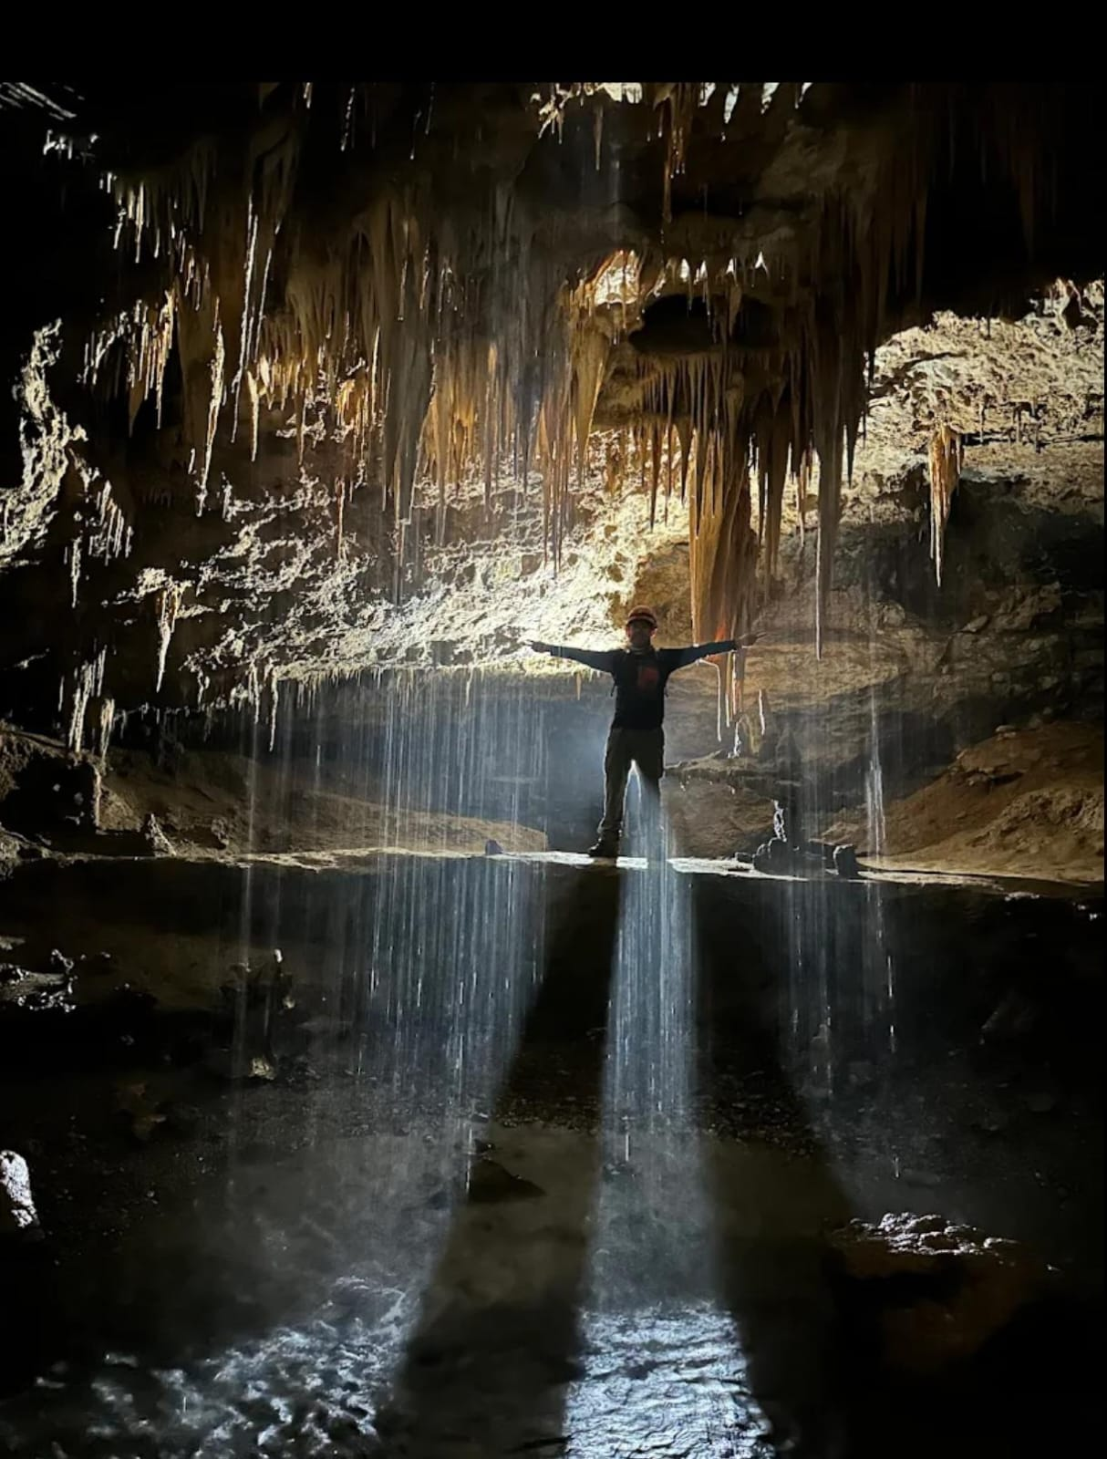
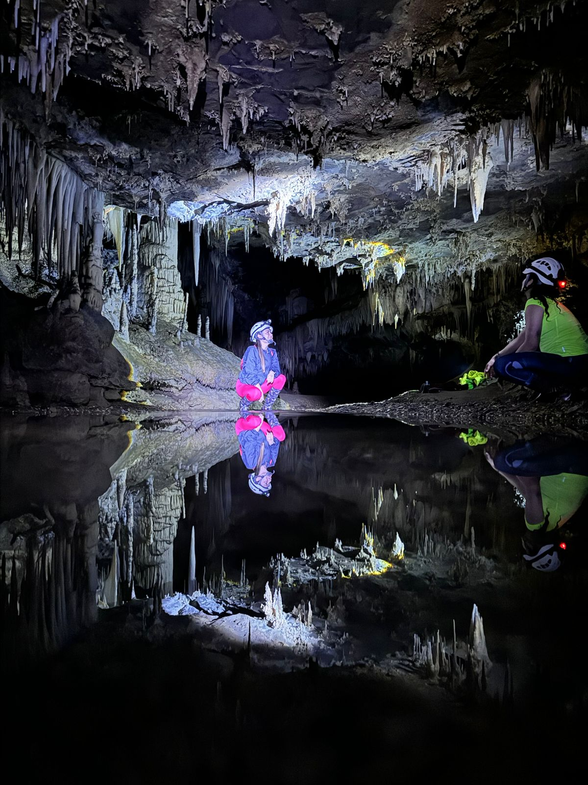
CAVERNA DEL ORO
Entra en un mundo donde reina el silencio, la oscuridad y la magia de la naturaleza milenaria.
El espeleísmo no es solo una actividad extrema: es un viaje hacia lo desconocido, una aventura que despierta tus sentidos y reta tu mente.
Imagina caminar entre rocas esculpidas por el tiempo, seguir ríos subterráneos, observar formaciones que parecen de otro planeta...
INICIO
PLANES
INFORMACIÓN

Slide 17
TERMINOS Y CONDICIONES
La actividad de espeleísmo en la CAVERNA EL ORO la iniciamos en la oficina para desplazarnos hasta la vereda LLANO DE VARGAS en el trasporte, esta es una cueva mixta ya que cuenta con diferentes caídas de agua dentro de ella. Además, de un rio subterráneo se requiere un tiempo estimado de 3 horas para la actividad el cual es un recorrido horizontal que no requiere experiencia previa.
Incluye:
Un traje idóneo para la realización de la actividad
Un refrigerio al finalizar la actividad
Póliza de seguro e impuestos requeridos
Guía experto en la realización de la actividad
Equipos de protección personal
No Incluye:
Actividades no especificadas.
Alimentación no especificada.
Nota aclaratoria:
• Personas mayores a 6 años hasta 60 años pueden realizar la actividad.
• La actividad no puede ser realizada por mujeres en estado de embarazo.
• El servicio de video y fotografía es un servicio adicional.
• El servicio de transporte es adicional
COORDINADOR DE LOGÍSTICA
ALIMENTACIÓN
SEGURO
DE VIAJES
TRANSPORTE
PLANES

Slide 18
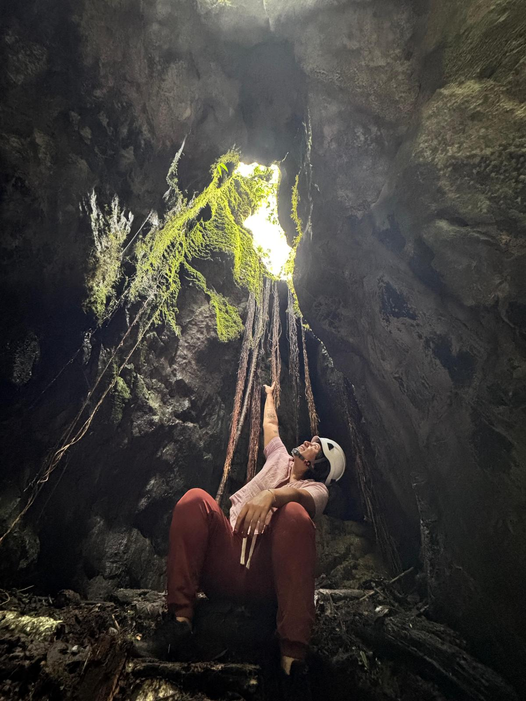
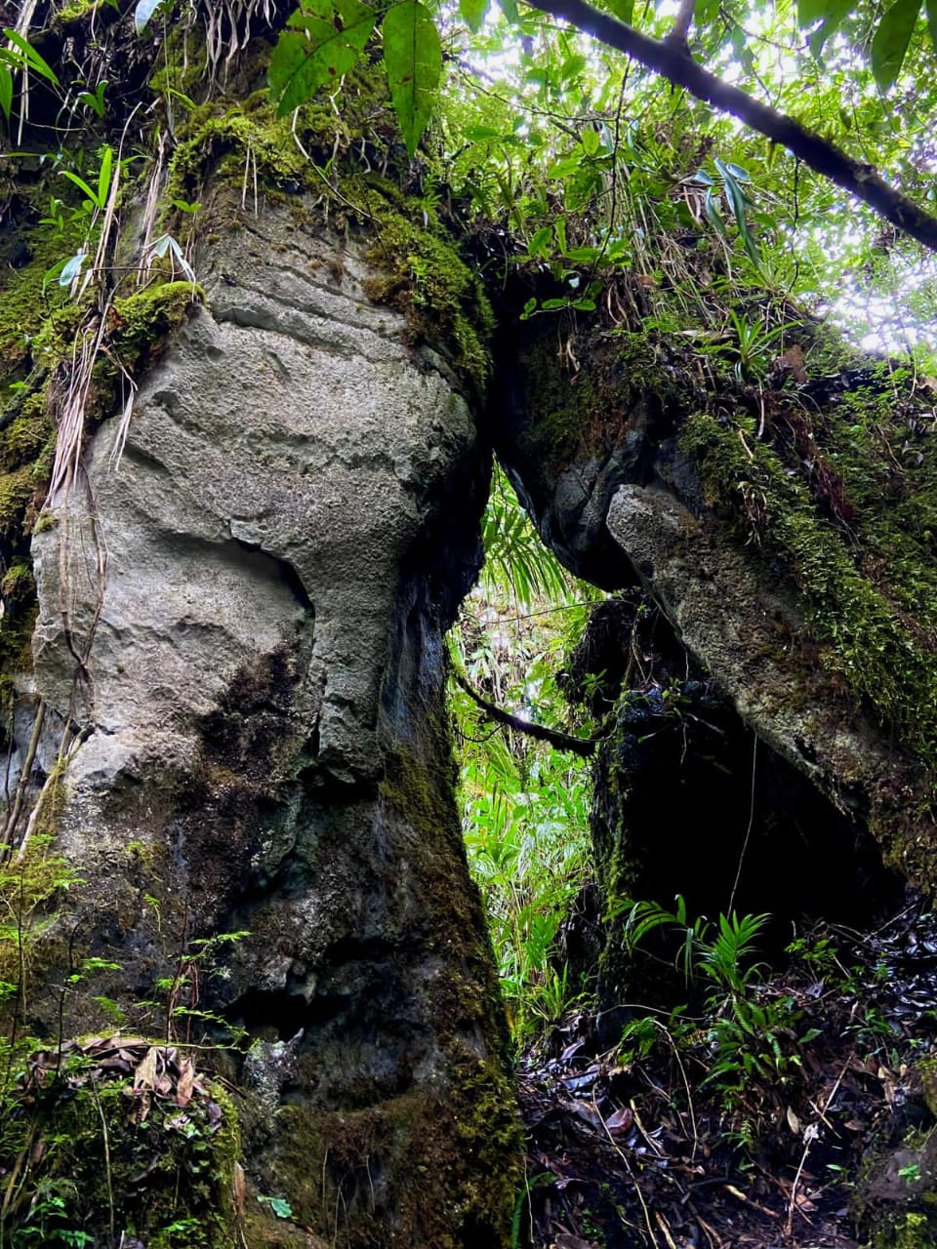
LABERINTO DE LOS GIGANTES
¿Buscas una aventura auténtica lejos del ruido y las multitudes?
Laberinto de los gigantes te invita a descubrir un camino virgen, donde la naturaleza se muestra en su esplendor más intacto.
Aquí cada paso es un encuentro con el verde profundo, el canto de los pájaros y el aroma fresco del bosque. Un lugar para quienes aman caminar sin prisas, explorar paisajes secretos y sentir la conexión real con la tierra.
INICIO
PLANES
INFORMACIÓN

Slide 19
TERMINOS Y CONDICIONES
La actividad de SENDERISMO EN LABERINTO DE GIGANTES se inicia desde nuestra oficina para trasladamos en el transporte vía al corregimiento de cruces una distancia promedio de 6 km, iniciamos la caminata que nos adentra al laberinto de los gigantes, realizamos las actividades sugeridas por nuestro guía y finalizamos retornando al municipio EL PEÑÓN.
Incluye:
Un refrigerio al finalizar la actividad
Póliza de seguro e impuestos requeridos
Guía experto en la realización de la actividad
No Incluye:
Actividades no especificadas.
Alimentación no especificada.
Nota aclaratoria:
• Personas mayores a 6 años hasta 60 años pueden realizar la actividad.
• La actividad no puede ser realizada por mujeres en estado de embarazo.
• El servicio de video y fotografía es un servicio adicional.
• El servicio de transporte es adicional
COORDINADOR DE LOGÍSTICA
ALIMENTACIÓN
SEGURO
DE VIAJES
TRANSPORTE
PLANES

Slide 20
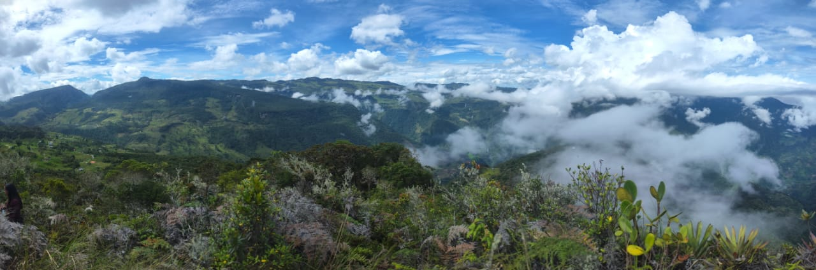
EL CERRO DE PANAMÁ
Respira profundo. Sube un poco más.
Y de pronto… el mundo se abre ante tus ojos.
En el Mirador el cerro de panamá, la naturaleza se convierte en espectáculo.
Montañas, valles, ríos y cielos infinitos se funden en un solo paisaje, perfecto para contemplar, fotografiar y recordar para siempre.
INICIO
PLANES
INFORMACIÓN

Slide 21
TERMINOS Y CONDICIONES
La realización de la actividad de SENDERISMO A EL CERRO DE PANAMÁ se inicia desde las 4.30 de la mañana hasta las 5 de la mañana, nos trasladamos en el transporte hasta la finca la Sabana y allí iniciamos la caminata de 1.200 metros hasta la parte más alta del mirador, realizamos las actividades sugeridas por nuestro guía y finalizamos retornando al municipio EL PEÑÓN entre las 7 o 7.30 de la mañana.
Incluye:
Un refrigerio al finalizar la actividad
Póliza de seguro e impuestos requeridos
Guía experto en la realización de la actividad
No Incluye:
Actividades no especificadas.
Alimentación no especificada.
Nota aclaratoria:
• Personas mayores a 6 años hasta 60 años pueden realizar la actividad.
• La actividad no puede ser realizada por mujeres en estado de embarazo o personas con impedimentos físicos
• El servicio de video y fotografía es un servicio adicional.
• El servicio de transporte es adicional
COORDINADOR DE LOGÍSTICA
ALIMENTACIÓN
SEGURO
DE VIAJES
TRANSPORTE
PLANES

Slide 22






Contáctanos
3107970094
Travesianatural2025
Travesíanatural2025
Travesia natural
travesianatural@outlook.com
¿Listo para tu próxima aventura? En TRAVESÍA NATURAL estamos aquí para ayudarte a planear experiencias únicas, seguras y llenas de emoción en la naturaleza. No dudes en escribirnos o llamarnos si tienes preguntas, deseas reservar un tour o necesitas más información.🌍 ¡Tu travesía comienza con un mensaje!
INICIO
PLANES

Slide 23
TABLA DE PRECIOS
CANYONING
CAVERNA DE LOS CARRACOS
CAVERNA DEL CARACOL
MIRADOR DE LAS BROMELIAS
$100.000
$70.000
$60.000
$60.000
CUEVA LA TRONERA
CAVERNA DEL ORO
LABERINTO DE LOS GIGANTES
EL CERRO DE PANAMÁ
$100.000
$70.000
$60.000
$40.000
Estos son los precios por persona, los precios están sujetos a cambios según la cantidad de personas y depende de la actividad elegida.
INICIO
PLANES

